Slide 1

Tópicos de Big Data em Python Princípios de desenvolvimento de Spark com Python

Slide 2
Introdução
Com a consolidação e evolução das tecnologias para aplicações de Big Data, houve a necessidade de ferramentas computacionais robustas e eficientes de processamento distribuído, capazes de tolerar falhas. Nesse contexto, o primeiro framework que foi um caso de sucesso foi o Hadoop, inicialmente desenvolvido pela Apache Foundation. Com o tempo, o Hadoop apresentou limitações para atender às crescentes demandas, e o próximo framework a se tornar um caso de sucesso foi o Spark.
O Apache Spark é um framework de código aberto de computação distribuída para uso geral, usado para aplicações de Big Data. O Spark é muito mais eficiente do que o Hadoop para gerenciar e processar tarefas devido à utilização de cache de memória e algoritmo de processamento otimizado. Ele fornece APIs de desenvolvimento para as linguagens de programação Python, Java, Scala e R. Além disso, o Spark fornece recursos para o desenvolvimento de aplicações de aprendizado de máquina, SQL, análise gráfica e bibliotecas de streaming.

Slide 3
Introdução
O Spark foi iniciado em 2009 na Universidade da Califórnia, Berkeley. Em 2010, o código foi aberto sob uma licença BSD – Berkeley Software Distribution. Em 2013, o projeto foi adquirido pela Fundação de Software Apache e, em 2014, o Spark foi promovido a um projeto Apache de importante relevância. Logo no início, os desenvolvedores trabalhavam no Hadoop e, diante de suas limitações, perceberam a necessidade de melhorar os seguintes aspectos:
Aumentar a velocidade no processamento das consultas aos dados.
Aumentar a eficiência do processamento em memória.
Aumentar a eficiência de tolerância às falhas.

Slide 4
Introdução
Desse modo, o Spark se estabeleceu como um framework que tem como benefícios os seguintes itens:
Velocidade
Produz um alto desempenho para processamento de dados em lote e em fluxo (streaming).
Fácil de usar
Oferece APIs para programação em Java, Scala, Python, R e SQL.
Bibliotecas com diversas finalidades
Essas bibliotecas incluem SQL, funcionalidades para aprendizado de máquina, algoritmos de grafos e Spark Streaming.
Custo
O Spark é um framework de código aberto, portanto, sua licença é gratuita, assim como é o caso do Hadoop.

Slide 5
Introdução
No entanto, para que o Spark seja utilizado na prática, são necessários equipamentos que, obviamente, têm custos associados a eles.
No caso do Hadoop, seu funcionamento é baseado nas operações de uso de discos, os quais, portanto, devem ser rápidos.
Já o Spark pode trabalhar com discos comuns, porém, precisa de uma grande quantidade de memória RAM, o que implica que a sua infraestrutura de hardware é mais cara do que a do Hadoop.

Slide 6

Aplicações do Spark

Slide 7
Cenários adequados para usar o Spark
Integração dos dados
Consiste nos processos de extrair, transformar e carregar os dados – Extract Transform Load (ETL). Trata-se de uma situação rotineira em que é necessário realizar um tratamento dos dados antes de incorporá-los às bases de dados da organização. É comum que os dados originais não sejam consistentes e, por isso, o Spark pode ser usado para reduzir o custo e o tempo necessários para esse processo ETL.
Processamento de fluxo
Fazer o processamento de dados gerados em tempo real é um desafio, como, por exemplo, analisar os arquivos de log de um site acessado por diversos usuários simultaneamente. O Spark pode fazer o processamento desses fluxos de dados e identificar potenciais operações fraudulentas.
Aprendizado de máquina
Os modelos de aprendizado de máquina funcionam melhor quando são treinados por grande volume e variedade de dados. É um cenário adequado para utilizar o Spark, pois ele é capaz de armazenar dados na memória e executar consultas eficientemente.
Análise interativa
Uma das características do Spark é a capacidade de gerar respostas rapidamente. Portanto, em vez de executar consultas predefinidas, podemos lidar com os dados de maneira interativa.

Slide 8
Cenários inadequados para usar o Spark
Gerenciamento de cluster
Fazer o ajuste e a manutenção do Spark é uma tarefa complexa. Essa dificuldade tem um grande impacto para garantir o alto desempenho do Spark para tratar de grandes volumes de dados, que é uma situação típica para aplicações de ciência de dados.
Ambiente de limitação dos recursos computacionais
A principal causa para o alto desempenho de processamento de Spark é a utilização intensa da memória do cluster. Então, se o cluster ou as máquinas virtuais tiverem pouca capacidade de computação, o Spark não será uma escolha adequada. Em vez dele, pode-se utilizar o Apache Hadoop, por exemplo.

Slide 9
Arquitetura do Spark

Slide 10
Arquitetura do Spark
A arquitetura do Spark é baseada no modelo mestre-escravo com camadas e componentes bem definidos e fracamente acoplados. Além disso, ela também possui integração com várias bibliotecas. A arquitetura do Spark é baseada em duas abstrações:
Conjunto de dados distribuídos resilientes (Resilient Dataset Distribution – RDD).
Gráfico Acíclico Dirigido (Directed Acyclic Graph – DAG).

Slide 11
Conjunto de dados distribuídos resiliente (RDD)
Os conjuntos de dados distribuídos resilientes (RDD), são grupos de itens de dados que podem ser armazenados na memória dos nós trabalhadores.
Resiliente significa que os dados são recuperados em caso de falha.
Distribuído quer dizer que os dados são alocados a nós diferentes.
Conjunto de dados (datasets) significa que os dados são organizados em grupos. Os RDDs suportam dois tipos de operações:
Transformações: São operações como mapa, filtro, junção e união, que são executadas em um RDD e geram um novo RDD contendo o resultado.
Ações: São operações, tais como redução, contagem e primeiro ou último, que retornam um valor após a execução de um cálculo em um RDD.

Slide 12
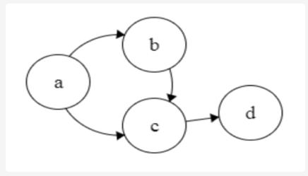
Grafo Acíclico Dirigido (DAG)
Grafo é um modelo matemático formado por nós e arestas, em que as arestas com setas são as ligações entre os nós do grafo.
Os nós do grafo são os círculos com rótulos “a”, “b”, “c” e “d”. As arestas são os pares ordenados dados por (a,b),(b,c),(a,c) e (c,d).
No caso do Spark, o grafo acíclico direcionado (DAG), executa uma sequência de operações nos dados.
Cada nó do grafo é uma partição RDD, e a aresta representa uma transformação sobre os dados. O grafo representa um mapa de navegação enquanto as propriedades de “direcionado” e “acíclico” fazem referência ao modo como a navegação é feita.

Slide 13
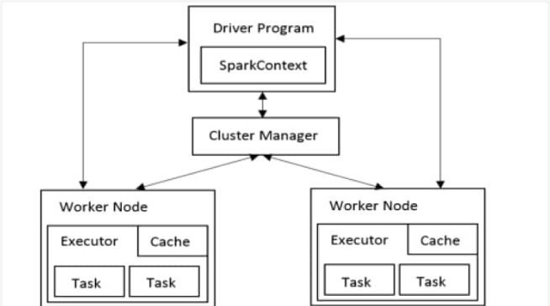
Detalhamento da Arquitetura do Spark
A arquitetura do Spark é composta por três componentes principais: o Driver Program, o Cluster Manager e os Executors. Na figura a seguir, podemos visualizar para a arquitetura básica do Spark.

Slide 14
Elementos estruturais da Arquitetura do Spark
Driver Program é o responsável por converter uma aplicação de usuário em unidades de execução menores chamadas de tarefas.
Em seguida, essas tarefas são programadas, ou agendadas, para serem aplicadas com um gerenciador de cluster (Cluster Manager) nos executores.
Cabe também ao Driver Program executar a aplicação Spark e retornar o status ou o resultado para o usuário.
Para executar em um cluster, o SparkContext se conecta ao gerenciador de cluster e, em seguida, efetua as seguintes tarefas:
Adquire executores em nós do cluster.
Envia o código da aplicação para os executores, o qual pode ser definido por arquivos JAR ou Python passados para o SparkContext.
SparkContext envia tarefas para que sejam processadas pelos executores.

Slide 15
Elementos estruturais da Arquitetura do Spark
Cluster Manager é um componente opcional que somente é necessário se o Spark for executado de maneira distribuída. Ele é responsável por administrar as máquinas que serão utilizadas como workers. Os gerenciadores de cluster podem ser classificados em três tipos:
Independente
Trata-se de um gerenciador de cluster simples que facilita a configuração de um cluster.
Apache Mesos
É um gerenciador geral de cluster que também pode executar Hadoop MapReduce.
Hadoop YARN
É o gerenciador de recursos no Hadoop.

Slide 16
Elementos estruturais da Arquitetura do Spark
Worker Nodes: trata-se de máquinas que executarão as tarefas enviadas pelo Driver Program. Se o Spark for executado no modo local, a máquina desempenhará tanto o papel de Driver Program como de Worker. Portanto, os workers são nós escravos e sua função é executar o código do aplicativo no cluster. Além disso, os Workers são compostos por:
Executor
São processos de nós de trabalho encarregados de executar tarefas individuais em determinado trabalho do Spark. O ciclo de vida deles começa no início de uma aplicação Spark. São executados durante toda a vida útil da aplicação. Depois de executar a tarefa, enviam os resultados ao Driver Program.
Tasks
As unidades de trabalho que são enviadas a um executor.

Slide 17
Fluxo de execução da aplicação
Quando uma aplicação inicia, o Driver Program converte o seu fluxo em um grafo acíclico direcionado (DAG) e cria uma instância de um SparkContext.
O Driver Program solicita recursos para o gerenciador do cluster (Cluster Manager) para iniciar os executores.
O gerenciador de cluster ativa os executores.
O processo do Driver Program é executado por meio da aplicação do usuário. Dependendo das ações e transformações sobre os RDDs, as tarefas são enviadas aos executores.
Os executores executam as tarefas e salvam os resultados.
Se algum Worker Node falhar, suas tarefas serão enviadas para outros executores para serem processadas novamente.

Slide 18
Ecossistema do Spark
O ecossistema do Spark é formado pelos recursos de linguagem de programação, permitindo que os projetos sejam programados em diferentes linguagens e por diferentes tipos de componentes totalmente integrados à plataforma.
Scala
Python
Linguagem R
Java

Slide 19
Instalação do Spark

Slide 20
Ecossistema do Spark
Para aprendermos a instalar o Spark, vamos trabalhar com o ambiente Google Colab. Para isso, teremos de realizar a sequência de passos a seguir:
Acessar o Google Colab
Instalar o Java 8.
Instalar o Apache Spark com Hadoop.
Instalar o Findspark.
Configurar as variáveis de ambiente.
Testar a instalação.

Slide 21
Instalar o Java 8
O Apache Spark tem como pré-requisito que o Java 8 esteja instalado. Como utilizaremos o Google Colab, então, precisamos criar uma célula de código e executar o comando a seguir:

Slide 22
Instalar o Apache Spark com Hadoop
Agora vamos instalar o Apache Spark com o Hadoop. Para isso, precisamos executar o comando a seguir:

Slide 23

Instalar o findspark
Um pouco adiante, vamos precisar utilizar o pacote PySpark que é essencial para o desenvolvimento das nossas aplicações, mas ele não está no caminho do sistema por padrão (sys.path).
Então, precisamos resolver isso adicionando o PySpark ao “sys.path” em tempo de execução por meio do FindSpark. O FindSpark torna o PySpark uma biblioteca regular. Para instalarmos o FindSpark, basta executarmos o comando abaixo:

Slide 24
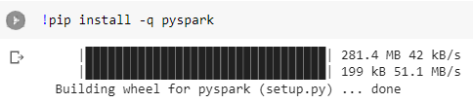
Instalar o pyspark
O PySpark é uma interface do Python para o Apache Spark. Nós vamos estudá-lo com mais detalhes posteriormente, mas, neste momento, precisamos saber que ele é muito importante para os nossos programas no Spark e, para instalá-lo, basta executar a linha de comando abaixo em uma célula do Google Colab:

Slide 25

Configurar as variáveis de ambiente
Nesse passo, teremos de configurar as variáveis de ambiente JAVA_HOME e SPARK_HOME, pois o Spark precisa acessar os recursos delas para funcionar. Para isso, precisamos escrever os comandos abaixo em uma célula de código e executá-lo:

Slide 26

Testar a instalação
Depois de baixar, instalar e configurar os arquivos, pacotes e variáveis de ambiente, precisamos verificar se o Spark está funcionando corretamente. Para isso, vamos realizar os seguintes passos:

Slide 27

Criar uma seção no Spark
Agora vamos criar uma seção do Spark que nos permite trabalhar com RDD, Dataframe e DataSet. Para isso, precisamos escrever o código abaixo em uma célula de código do Google Colab e, em seguida, executá-lo:

Slide 28
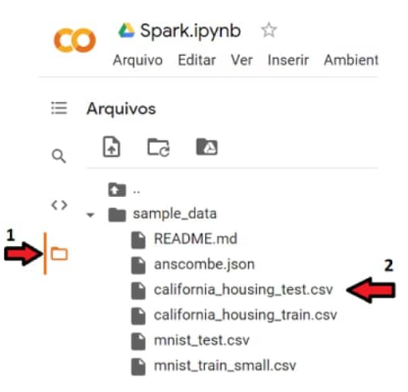
Ler e exibir dados
Depois de criar a seção do Spark, vamos utilizá-lo para acessarmos dados. Vamos utilizar os dados que já estão disponíveis no Google Colab, no caso, um dataset sobre residências na Califórnia.
Para ver esses dados, basta acessar um símbolo de diretório no lado esquerdo do Google Colab. Na figura abaixo, podemos ver os detalhes desse processo.

Slide 29
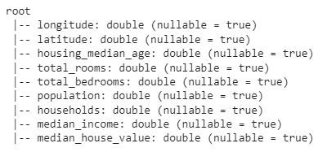
Ler e exibir dados
Agora criamos outra célula de código, implementando e executando o comando abaixo:
Assim, temos os dados do arquivo “california_housing_test.csv” disponíveis na variável “dataset”. Para visualizar a estrutura desses dados, basta executarmos a linha abaixo em uma célula de código do Google Colab:
cuja saída é dada por:

Slide 30
Fechar a seção no Spark
Para concluir, devemos fechar a seção do Spark escrevendo o código abaixo em uma célula de código do Google Colab e, em seguida, executá-lo:

Slide 31
Utilização do PySpark

Slide 32
Introdução
O PySpark é uma biblioteca Spark para executar programas Python usando recursos do Apache Spark, ou seja, trata-se de uma API Python para Apache Spark.
Como já vimos, o Apache Spark é um framework aplicado para o processamento de dados distribuídos de alto desempenho.

Slide 33
Introdução
Algumas das principais aplicações do PySpark é o desenvolvimento de soluções de ciência de dados e aprendizado de máquina. Isso ocorre porque o Python possui diversas bibliotecas voltadas para esse tipo de aplicação, e o ambiente do Spark favorece essas aplicações por causa da eficiência do processamento de grandes volumes de dados. Entre as principais vantagens do PySpark estão:
Ter um mecanismo de processamento distribuído em memória de uso geral que permite processar dados com eficiência de maneira distribuída.
As aplicações executadas no PySpark são muito mais eficientes do que os sistemas tradicionais.
Muito eficiente para pipelines de ingestão de dados.
Pode processar dados HDFS do Hadoop e muitos outros sistemas de arquivos.
Pode ser usado para processar dados em tempo real.
O PySpark possui bibliotecas de grafos e para aprendizado de máquina.

Slide 34
Utilização do PySpark
O primeiro passo para utilizar o Spark é conectar-se a um cluster. Para haver essa conexão, devemos criar uma instância da classe SparkContext. O construtor dessa classe possui alguns argumentos que permitem especificar os atributos do cluster ao qual estamos nos conectando.
Durante esse processo, vamos utilizar um computador, chamado mestre, que faz o gerenciamento da divisão dos dados e dos cálculos. O mestre é conectado aos demais computadores do cluster, que são chamados de trabalhadores. O mestre envia os dados e cálculos para execução dos trabalhadores, os quais enviam seus resultados de volta ao mestre.

Slide 35
Utilização do PySpark
Para utilizarmos o PySpark, precisamos fazer a instalação do Spark e de suas dependências, além de configurarmos as variáveis de ambiente. Nós já fizemos esses passos na seção “Instalação do Spark”. Agora, precisamos realizar os seguintes passos:
Conectar-se a um cluster Spark do PySpark.
Realizar operações com Spark DataFrames.

Slide 36

Conectar-se a um cluster Spark do PySpark
Para nos conectarmos a um cluster Spark do PySpark, precisamos criar uma instância da classe SparkContext. Para isso, devemos executar estas etapas:
Importar a biblioteca pyspark.
Instanciar um objeto SparkContext.

Slide 37
Realizar Operações com Spark DataFrames
A principal estrutura de dados do Spark é o RDD - Resilient Distributed Dataset. Essa estrutura permite que o Spark seja muito eficiente, fazendo a divisão dos dados em vários nós no cluster. Para simular o uso dos RDDs, vamos utilizar a abstração Spark DataFrame construída sobre RDDs.
O Spark DataFrame tem um comportamento similar a uma tabela SQL com variáveis nas colunas e registros nas linhas. Além disso, os DataFrames são mais otimizados para operações complexas do que os RDDs. Quando trabalhamos diretamente com os RDDs, fica sob a nossa responsabilidade realizar operações de modo eficiente, enquanto o DataFrame já faz esse processo otimizado automaticamente.

Slide 38

Realizar Operações com Spark DataFrames
Já realizamos o primeiro passo para trabalhar com o Spark DataFrames, que foi a criação do SparkContext para estabelecermos uma conexão com o cluster. Agora, precisamos criar um SparkSession, que é a interface com essa conexão. Para isso, vamos executar o código abaixo para criar uma seção no Spark (SparkSession):
Essa saída nos oferece informações de que a seção foi instanciada com sucesso.

Slide 39

Realizar Operações com Spark DataFrames
Agora, vamos ler os dados de um arquivo disponível no diretório “sample_data” do Google Colab. No nosso caso, utilizamos o arquivo “california_housing_test.csv”. A seguir, podemos analisar o código de leitura dos dados do arquivo:
Para visualizarmos os dados de “dataset”, executamos o código a seguir, que vai exibir o cabeçalho das colunas e o conteúdo da primeira linha:
Esse código produz a seguinte saída:

Slide 40


Realizar Operações com Spark DataFrames
Para obtermos a quantidade de linhas no dataset, basta executarmos o código abaixo:
Esse código produz a saída:
3000
Agora vamos criar uma tabela SQL temporária com os dados do “dataset”. Para isso, devemos executar o código abaixo:
A segunda linha imprime as tabelas no catálogo. A saída da execução é dada por:

Slide 41

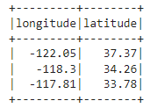
Realizar Operações com Spark DataFrames
O próximo passo consiste em fazer uma consulta SQL. Para isso, vamos selecionar apenas três registros com os dados referentes às colunas “longitude” e “latitude”, executando o seguinte código:

Slide 42
Utilização do PySpark com o pacote Pandas
Um dos pacotes mais importantes do Python para manipulações de dados é o Pandas, que possui funções voltadas para manipulações básicas de dados até limpeza e análise exploratória dos dados.
Em especial, para aplicações de Big Data, o Pandas facilita o estudo estatístico para identificarmos padrões e descobrirmos conhecimento por meio de funcionalidades, a fim de obtermos valores máximos e mínimos de um conjunto de dados, correlações entre colunas, média, desvio-padrão e outros recursos úteis no estudo da relevância estatística dos dados.
Com o Pandas, também podemos fazer a limpeza de dados por meio da exclusão de linhas, seja porque os dados não são relevantes seja por conterem valores errados, como valores vazios ou nulos.

Slide 43
Converter Spark SQL para Pandas
Ainda na sequência do exemplo que já havíamos iniciado, queremos obter a localização de residências com a maior quantidade de quartos. Portanto, o resultado da consulta deve apresentar a latitude e longitude do bloco residencial com a maior quantidade de quartos.
A primeira parte da nossa solução vai ser dividida nos seguintes passos:
Implementar a consulta SQL na tabela “tabela_temporaria” que já carregamos no Spark para retornar a quantidade máxima de quartos.
Executar a consulta SQL no Spark e, assim, obter um DataFrame do Spark.
Converter o resultado da etapa anterior para um DataFrame do Pandas.
Imprimir o resultado da consulta.
Converter o valor do DataFrame para um valor inteiro.

Slide 44


Converter Spark SQL para Pandas
Abaixo, podemos ver o código da nossa solução que reproduz exatamente os passos que descrevemos:

Slide 45

Converter Spark SQL para Pandas
Agora, vamos continuar a solução, que consiste em obter a localização do bloco residencial com a maior quantidade de quartos. Para isso, vamos implementar os seguintes passos:
Implementar a consulta SQL para retornar a latitude e longitude da residência com a quantidade máxima de quartos que obtivemos na execução do programa anterior.
Executar o SQL no Spark e obter o resultado no DataFrame do Spark.
Converter o DataFrame do Spark para o DataFrame do Pandas.
Exibir o resultado.

Slide 46
Converter Pandas DataFrame para Spark DataFrame
Agora, vamos estudar um exemplo que converte um DataFrame do Pandas para um DataFrame no Spark. O nosso exemplo é composto dos seguintes passos:
Geração de dados aleatórios que seguem a distribuição normal com média e desvio-padrão que nós fornecemos. Usamos a biblioteca Numpy para gerar os dados e a Pandas para organizá-los em um DataFrame.
Converter o DataFrame do Pandas para um DataFrame do Spark.
Imprimir a lista de tabelas no catálogo do Spark.
Adicionar a tabela temporária no catálogo do Spark.
Examinar as tabelas no catálogo do Spark novamente.

Slide 47
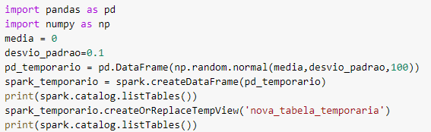
Converter Pandas DataFrame para Spark DataFrame

Slide 48

Fechar a seção no Spark
Para concluir, devemos fechar a seção do Spark escrevendo o código abaixo em uma célula de código do Google Colab e, em seguida, executá-lo:

